Slide 1
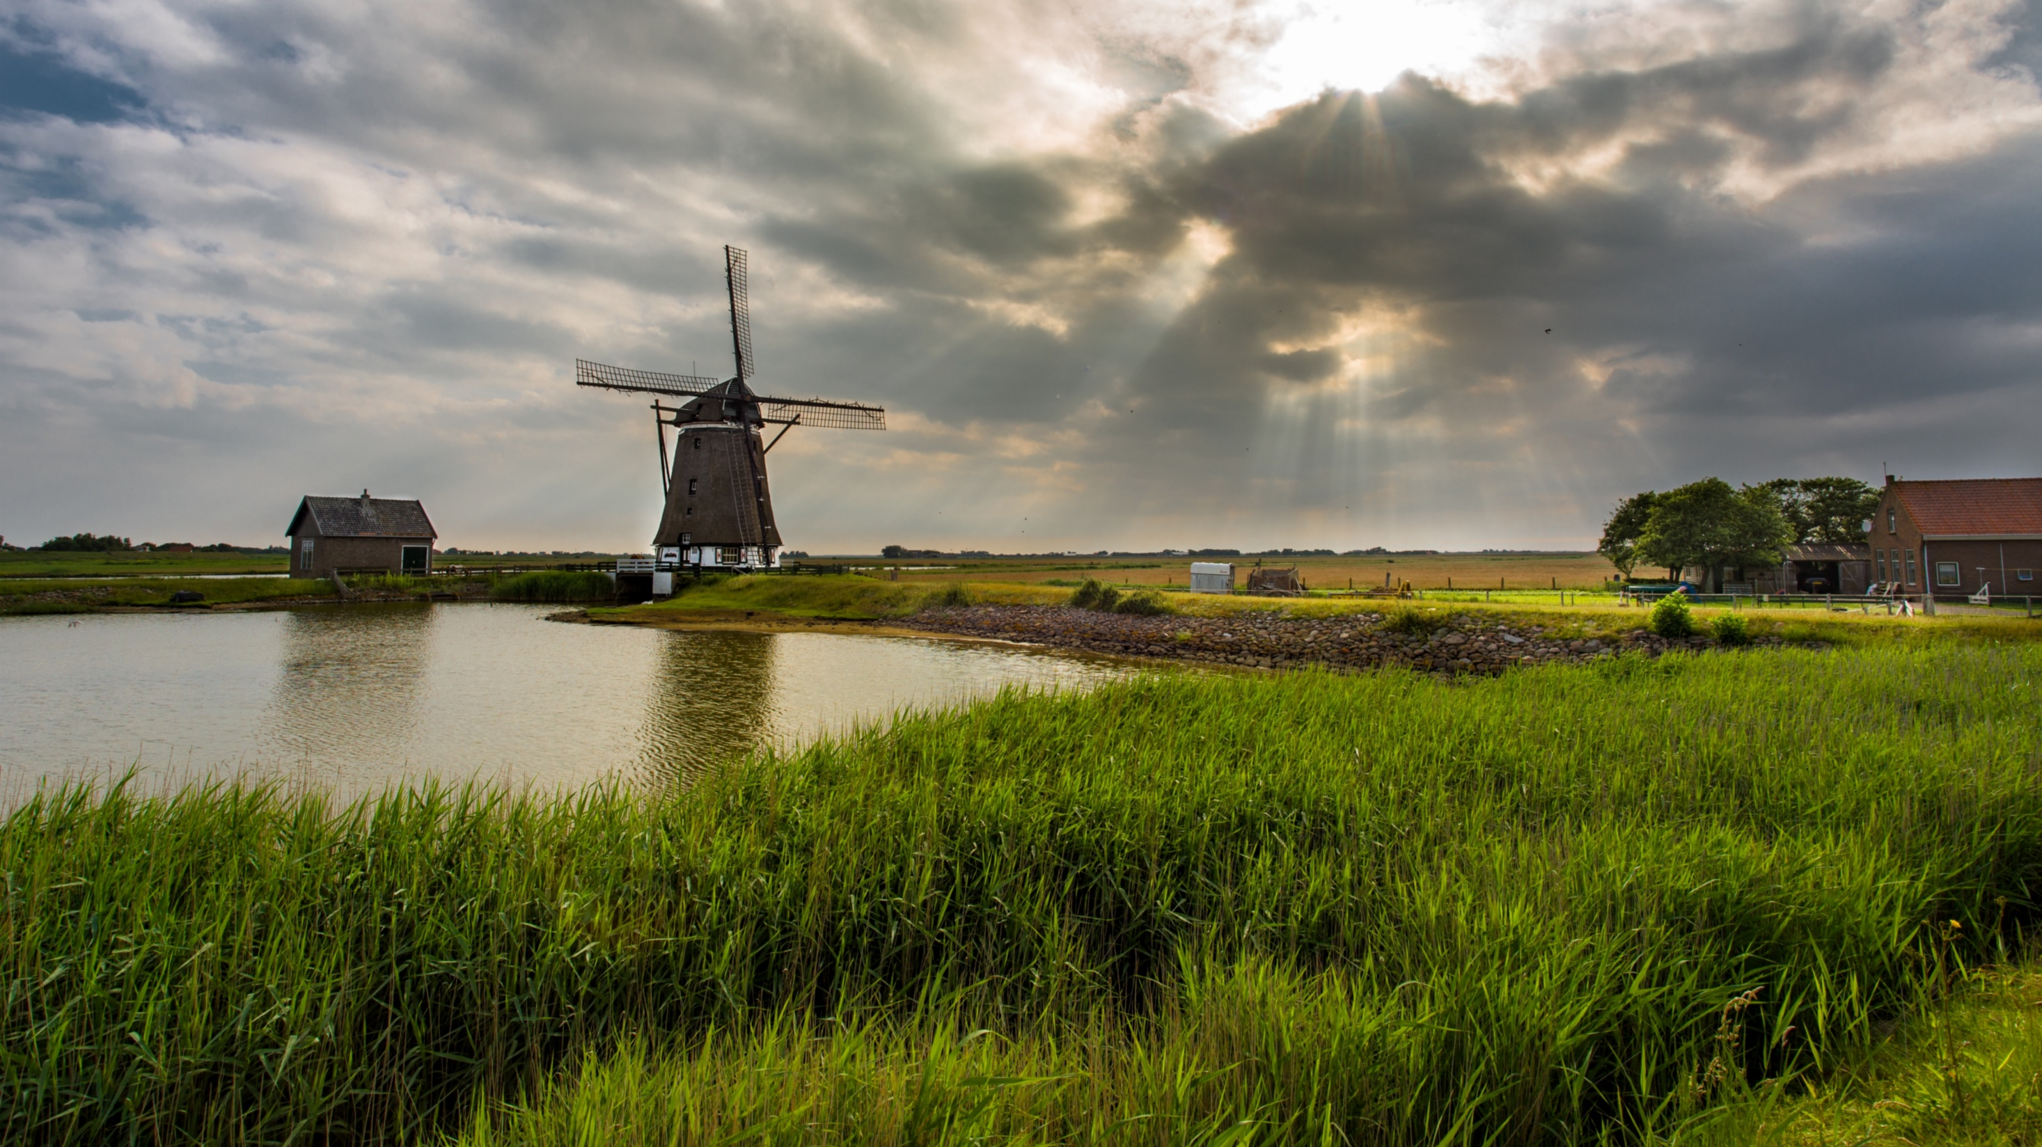
Introductie OGC API’s
Geonovum Standaarden workshop
Geonovum

Slide 2
Programma
10.00 - 10.15 Welkom en kennismaking
10.15 - 10.30 Korte Inleiding op OGC API's
10.30 - 10.45 Toepassing van OGC API's in PDOK
10.45 - 11.00 Pauze
11.00 - 11.30 OGC API-standaarden
11.30 - 12.00 Gebruik OGC-API’s
OGC-API-Features
OGC-API-Tiles
12.00 - 12.45 Lunchpauze
12.45 - 14.45 Praktische sessie: Zelf aan de slag met API's
14.45 - 15.00 Wrap-up en afronding
15.00 - 16.00 Optionele verlenging: Je bent van harte welkom om langer te blijven voor verdere ondersteuning door onze API-experts.

Slide 3

Welkom en voorstelrondje

Slide 4
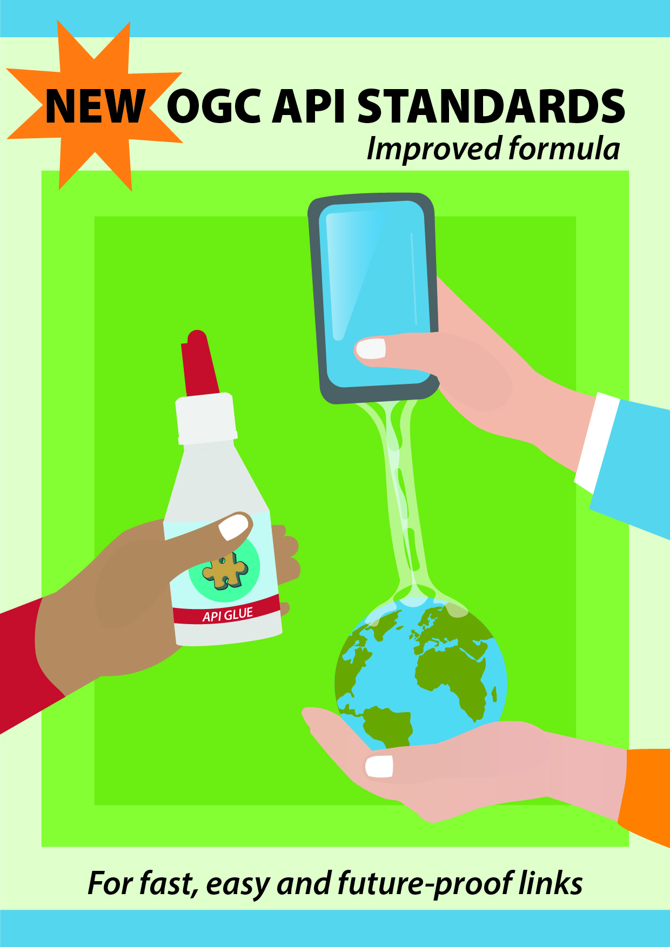
Inleiding op OGC API's

Slide 5
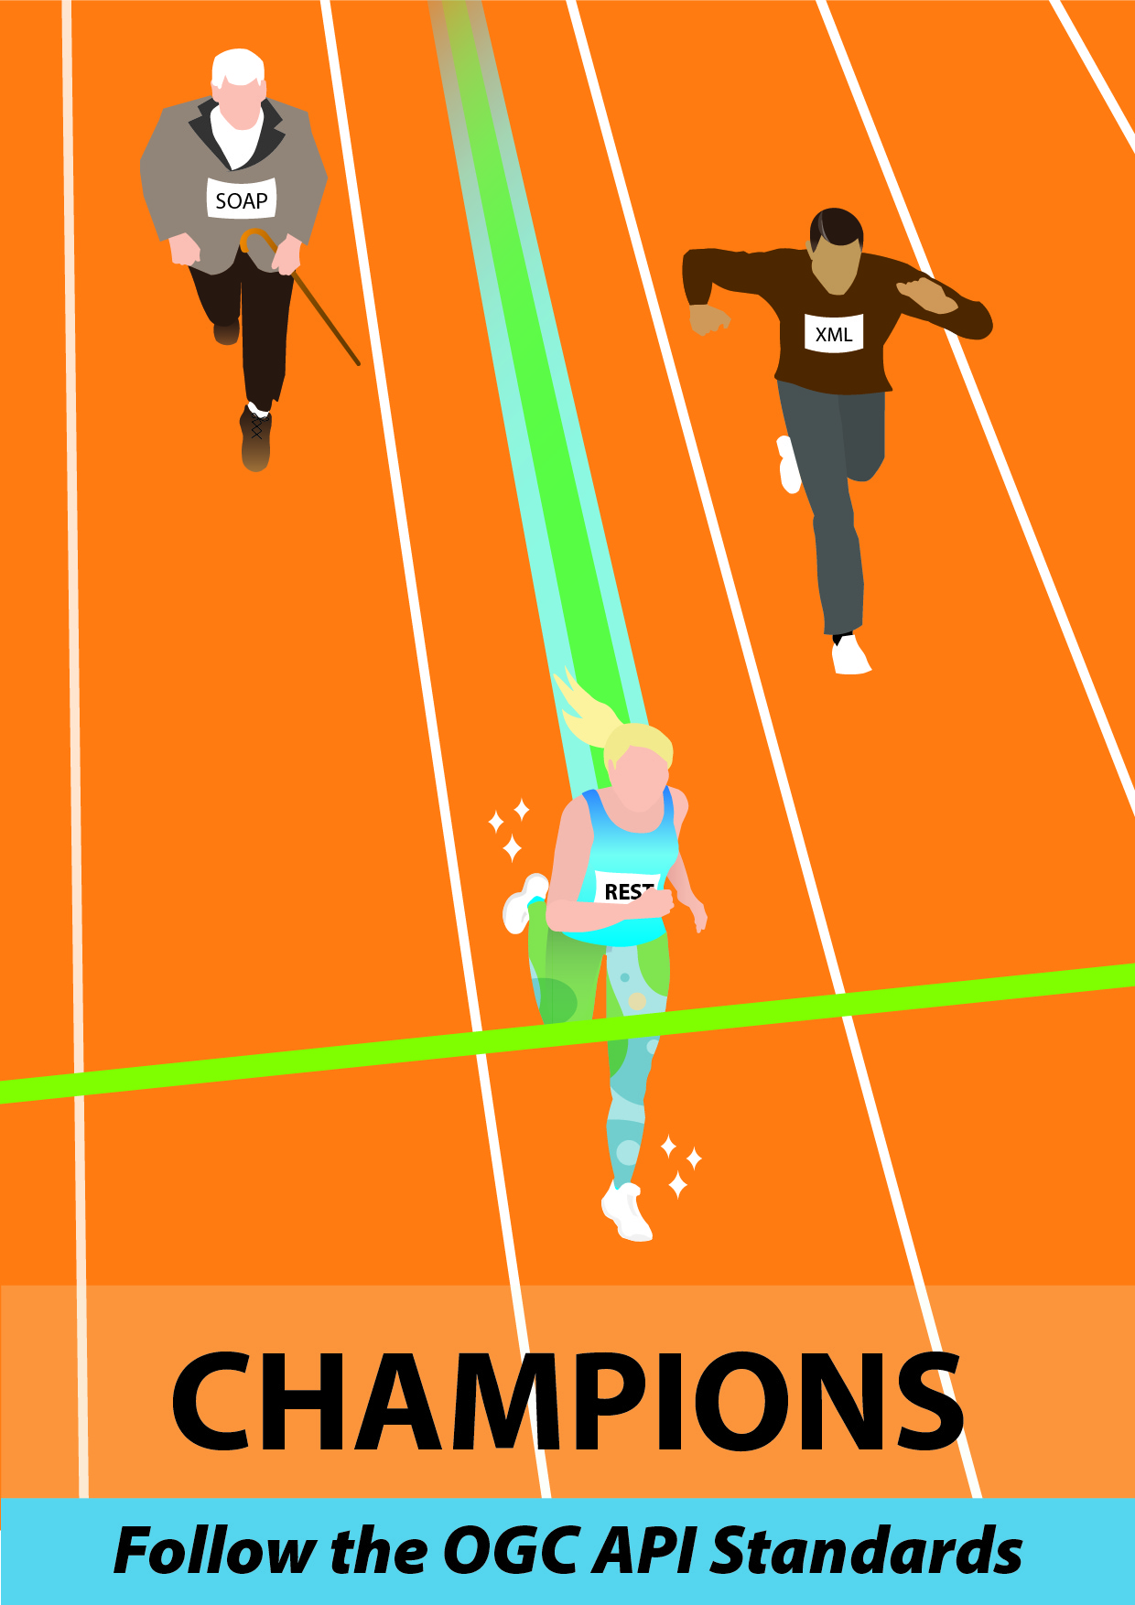
Toepassing van OGC API's in PDOK

Slide 6
verkenning van OGC API-standaarden

Slide 7
Gebruik OGC-API’s
OGC-API-Features
OGC-API-Tiles

Slide 8
Zelf aan de slag met API’s

Slide 9
Zelf aan de slag met API's
Praktische oefeningen als hulpmiddel om OGC API’s te verkennen:
Verkennen Vector Tiles
Verkennen API Features
OGC API’s in GIS Software (QGIS)
OGC API’s in web map clients (MapLibre)
Oefeningen staan in Github:
https://github.com/Geonovum/ogc-api-workshops/
Ga naar de map /01 introductie/handson
Lees de howto documenten
Kies 1 van de 4 oefeningen (volgorde maakt niet uit)
Let op: De URL van de BGT is aangepast “V1_0” is nu “V1”
In groepjes van twee of alleen, in de vergaderzaal of in de keuken.

Slide 10
Wrap-up en afronding

Slide 11
Lessons learned tijdens de workshop
1. Een overzicht van beschikbare en in ontwikkeling zijnde OGC API's, inclusief die van PDOK.
2. Verdieping in standaarden achter OGC API's.
3. Verkenning van OGC Tiles en OGC API Features.
4. Inladen van OGC API's in GIS Software.
5. Technieken voor stylen, filteren en opvragen van gegevens van OGC API's.

Slide 12
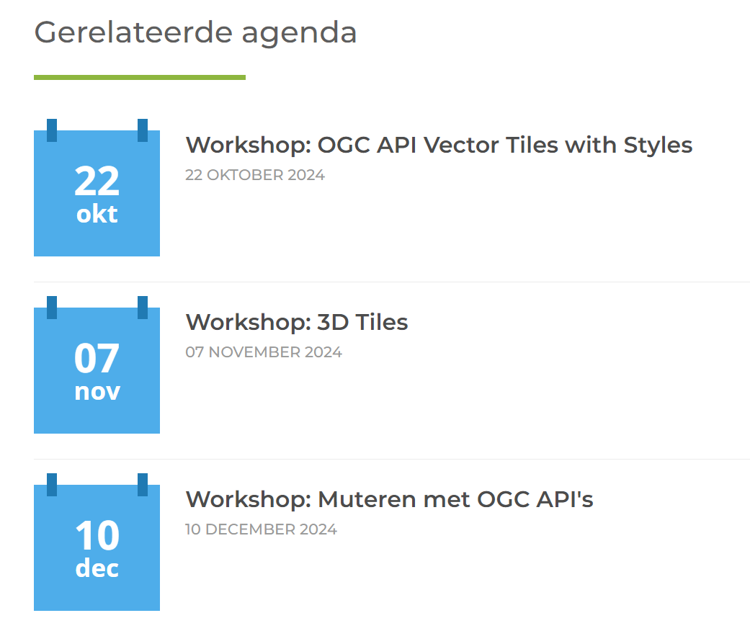
Follow up
Presentaties en handson blijven beschikbaar in de Github.
Stel je vragen via het GeoForum.
Feedback van deelnemers?
Meer workshops volgen, zie agenda.
Meer informatie:
https://www.geonovum.nl/geo-standaarden/ogc-apis
Graag tot ziens!

Slide 13
Bedankt!

